Slide 1
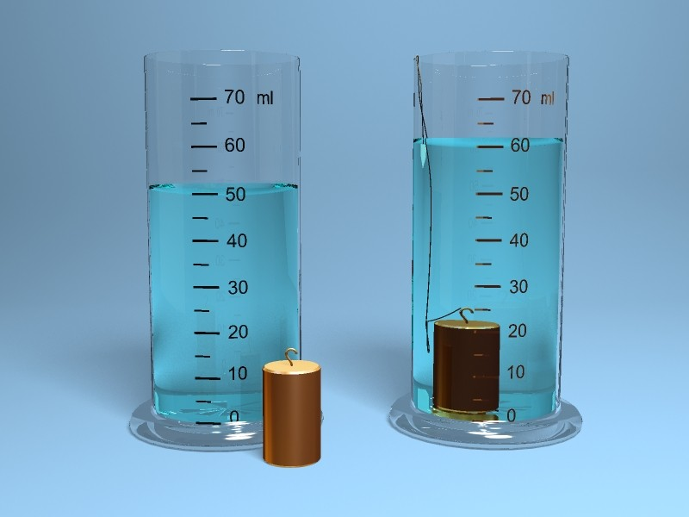

Физические величины и их измерений. Точность и погрешность измерений. Международная система единиц.
Раздел 1.
Физика и физические методы изучения природы
Урок № 3
Выполнила:
учитель физики МБОУ АСОШ № 3
Ряховская Н.В.
ВВК

Slide 2
Задачи
урока:
научиться пользоваться приборами для измерения
физических величин;
познакомиться с разными способами измерения
величин.
УУД
Знать смысл понятия «физическая величина»
Уметь приводить примеры физических величин, использовать физические приборы и измерительные инструменты для измерения физических величин,
Личностные: Описывают известные свойства тел, соответствующие им физические величины и способы их измерения. Выбирают необходимые физические приборы и определяют их цену деления. Измеряют расстояния. Предлагают способы измерения объема тела правильной и неправильной формы. Измеряют объемы тел
Познавательные: Выделяют количественные характеристики объектов, заданные словами. Умеют заменять термины определениями. Выбирают, сопоставляют и обосновывают способы решения задачи
Регулятивные: Определяют последовательность промежуточных целей
Коммуникативные: Осознают свои действия. Учатся строить понятные для партнера высказывания. Имеют навыки конструктивного общения, взаимопонимания

Slide 3
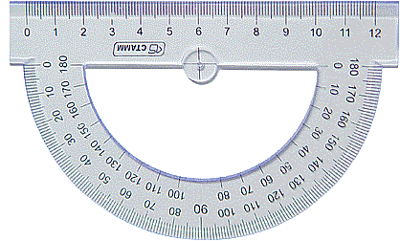
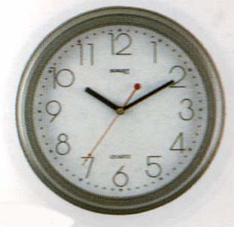
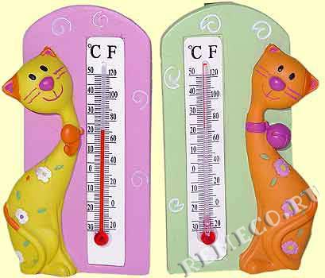
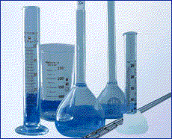

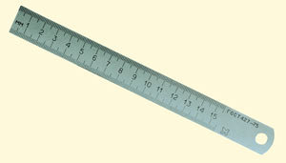
Для измерения каких величин предназначены эти приборы?

Slide 4
Физические величины: высота h , масса m, путь s, скорость v , время t, температура t, объём V и т.д.
Измерить физическую величину –
это значит сравнить её с однородной величиной, принятой за единицу.
Единицы измерения физических величин:
О с н о в н ы е
П р о и з в о д н ы е
Длина - 1 м - (метр)
Время - 1 с - (секунда)
Масса - 1 кг - (килограмм)
Объем - 1 м³(метр кубический)
Скорость - 1 м/с(метр в секунду)

Slide 5
Приставки к названиям единиц:
Кратные приставки - увеличивают в 10, 100, 1000 и т.д. раз
г - гекто ( ×100) к – кило ( × 1000) М – мега (× 1000 000)
1 км ( километр) 1 кг (килограмм)
1 км = 1000 м = 10³ м 1 кг = 1000 г = 10³ г
Кратные приставки используют при измерении больших расстояний, масс , объемов, скоростей и т. п.
Дольные приставки – уменьшают в 10, 100, 1000 и т.д. раз
д – деци ( ×0, 1) с – санти ( × 0, 01) м – милли (× 0, 001)
1 дм (дециметр) 1дм = 0,1 м
1 см (сантиметр) 1см = 0,01 м
1 мм (миллиметр) 1мм = 0,001 м
Дольные приставки используют при измерении малых расстояний, скоростей, масс, объёмов и т.п.

Slide 6
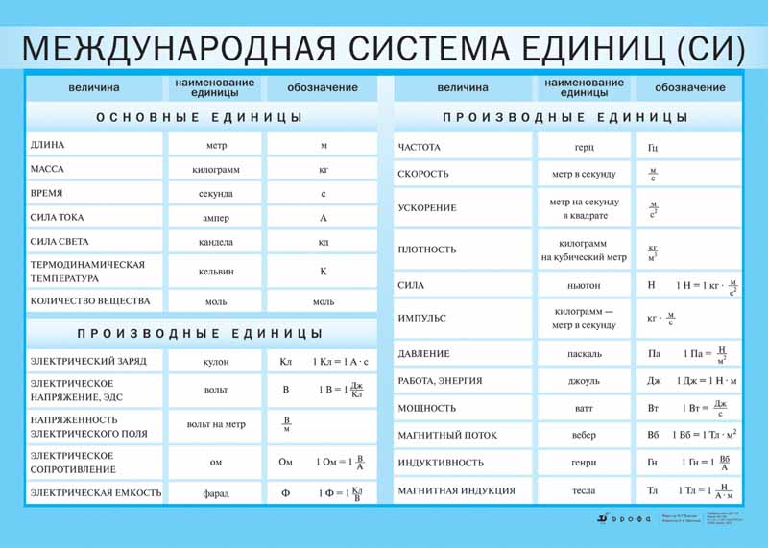
Международная система единиц (СИ) - основывается на базисных (основных) и дополнительных единицах, приведенных в таблице.

Slide 7
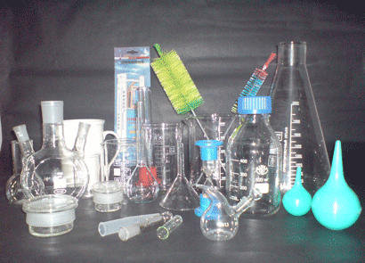
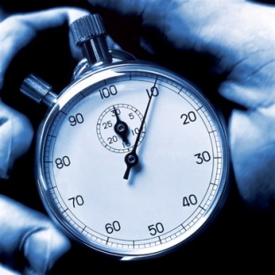
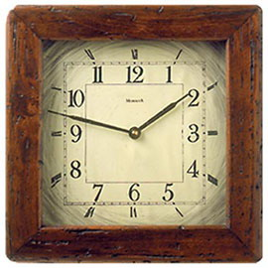
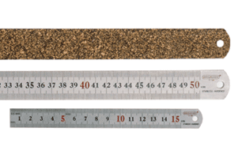
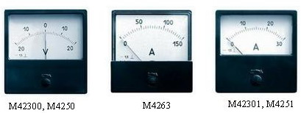
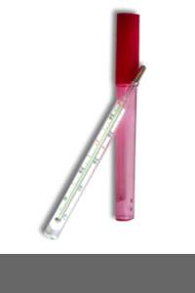
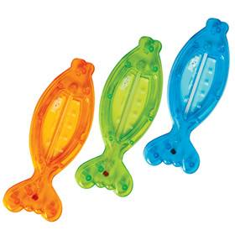
Физические измерительные приборы:
каждый прибор предназначен для измерения определённой физической величины;
каждый прибор, как правило, имеет шкалу;
шкалы приборов, предназначенных для измерения одной физической величины, могут отличаться ценой деления.
Мензурки для измерения объемов жидкостей
Часы и секундомер для измерения времени
Линейки для измерения длин отрезков
Амперметры и вольтметры
для измерения силы электрического тока и напряжения в цепи
Термометры для измерения температуры

Slide 8
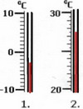
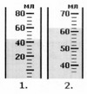
Ц е н а д е л е н и я прибора:
Цена деления прибора показывает, какому значению величины соответствует самое малое деление шкалы.
Чтобы определить цену деления шкалы, необходимо:
найти два ближайших штриха шкалы, возле которых написаны значения величин;
вычесть из большего значения меньшее и разделить результат вычитания на число делений, находящихся между выбранными штрихами.
Пример ( см. рис.1 внизу): (80 – 60) : 4 = 5 мл,
т.е. цена деления мензурки № 1 равна 5 мл
Задание: Определите цену деления приборов, изображенных на рисунках.

Slide 9
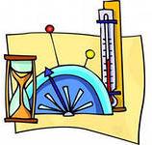
Роль системы СИ
1. Единицы СИ универсальны и применимы во всех областях физики и техники, так как не имеют никакого отношения к свойствам конкретного материала.
2.Система СИ абсолютна: сила или энергия любой природы может быть выражена в действующих в этой системе механических единицах (соответственно силы или энергии).
3.Система СИ принята в международных масштабах и вводится во всех странах в законодательном порядке. В СССР СИ была принята
к употреблению с 1963 г.

Slide 10
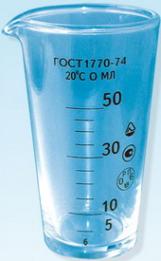
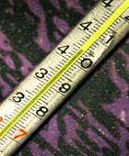
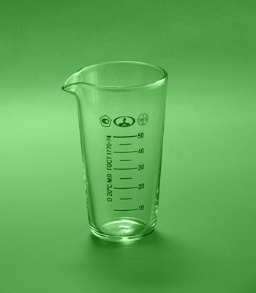
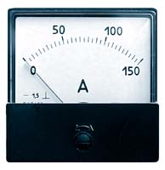
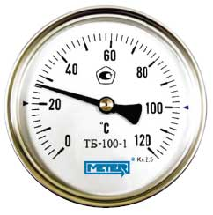
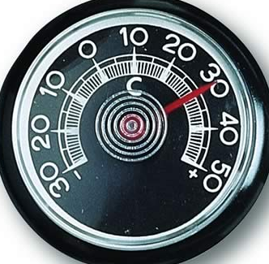
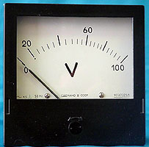
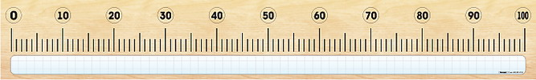
2.Определите цену деления физических приборов

Slide 11
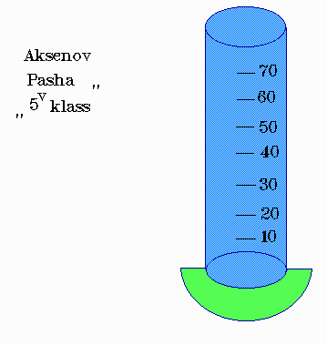
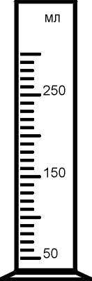
Точность и погрешность измерений
Погрешность измерения – неточность, допускаемая при измерении. (Не может быть больше цены деления измерительного прибора
Погрешность измерения, как правило, = половине цены деления прибора
Определите точность измерения мензурок
Ц.Д.= 10 мл
∆L = 10 : 2 = 5 мл
Если V = 30 мл
то результат записывают так:
V = (30 ±5) мл
Ц.Д. = (250-150):10=10 мл
∆L = 10:2 = 5 мл
Пусть V = 170 мл
Результат:
V = (170 ± 5) мл
Чем меньше цена деления, тем больше точность измерений

Slide 12

Измерение объёма с помощью мензурки
Определить единицу измерения величины (обычно указана вверху шкалы)
Определить цену деления мензурки Ц.Д. = (170 -120) : 5 = 10 мл
Определить объем жидкости с учетом цены деления.
V = 170 мл
Определите погрешность измерения
∆L=10 : 2 = 5 мл
5. Запишем ответ в виде V = (170 ± 5) мл
При определении цены деления внимательно посмотрите на уровень жидкости: вы видите двойную линию? Отмечать уровень нужно по нижней линии. Глаз должен быть на уровне жидкости. Мензурка должна стоять на столе.

Slide 13
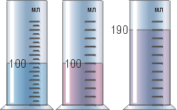
Определите цену деления мензурок, погрешность измерения и объем жидкости

Slide 14
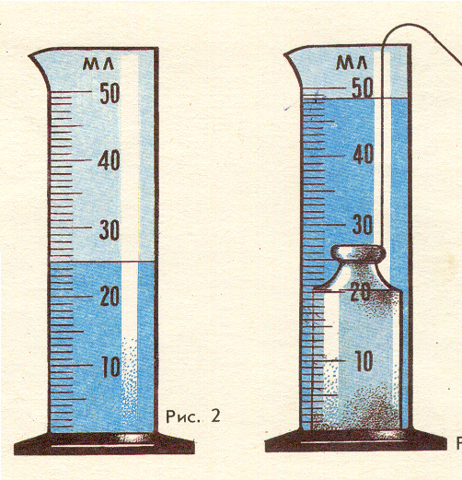
Решите задачу: определите объем тела с помощью мензурки

Slide 15
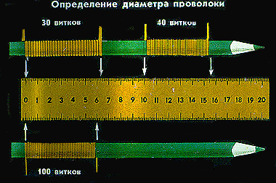
Определение размеров малых тел способом рядов
Таким способом
можно
определить:
диаметр проволоки,
диаметр горошины,
пшена, толщину
иголки, нитки, размер
молекулы по
фотографии и других
тел, имеющих малые
размеры (даже меньше
цены деления прибора)

Slide 16
Домашнее задание: Для всех: § 4-5; упр. 1; отвечать на вопросы, выучить определения Для желающих:
1)определить цену деления физических приборов, имеющихся дома.
2) определить дома толщину иголки(булавки), катушечной нити и своего волоса
3)мини-исследование по теме «Старинные единицы измерения физических величин»

